Slide 1
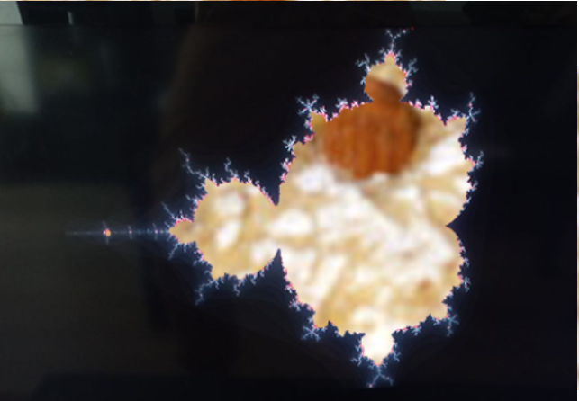
Projet Fractales (LPSC)
Mandelbrot
15.06.2021
Spinelli Isaia
Prof. :
Fabien Vannel et
Joachim Schmidt

Slide 2
Table des matières
Introduction
Architecture globale
Bloc de calcul
Bloc mss
convertisseur
Mini-demo
ameliorations
Questions

Slide 3

Introduction
$$Z_{n+1}=Z_{n}^{2}+C$$
$${(Z}_{n+1}) Re=Z_{Re^{2}}−Z_{Im^{2}}+C_{RE}$$
$${(Z}_{n+1})Im= 2∗Z_{Re}∗Z_{Im}+C_{IM}$$

Slide 4
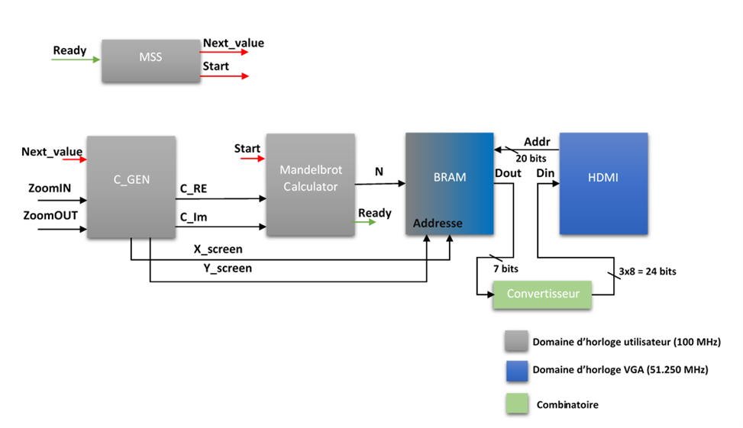
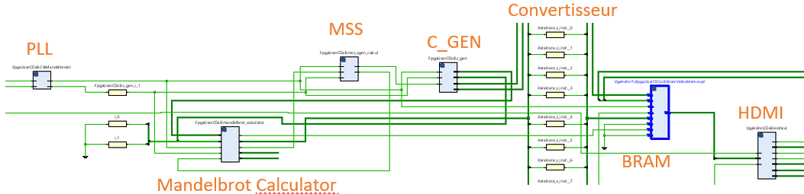
Architecture globale

Slide 5
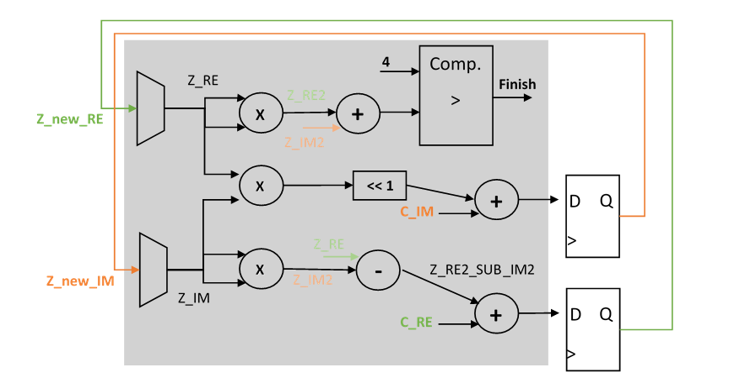
Bloc de calculs

Slide 6
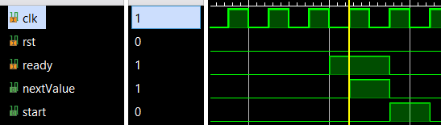
Bloc MSS

Slide 7
Convertisseur

Slide 8
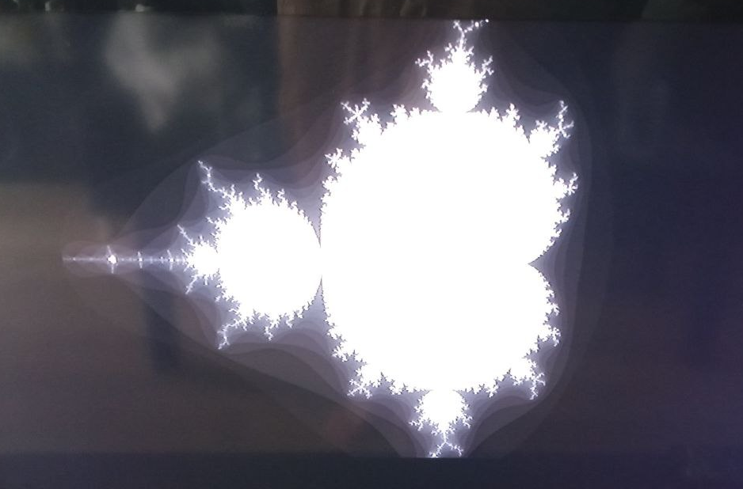
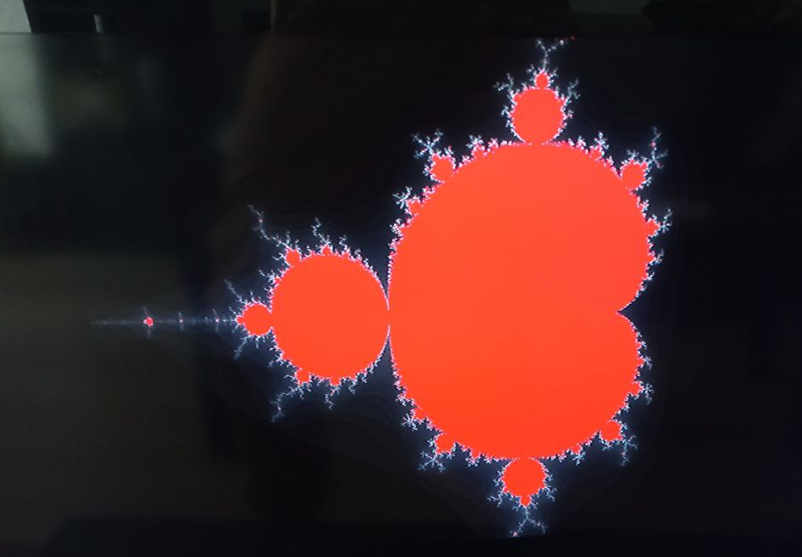
Demonstration

Slide 9
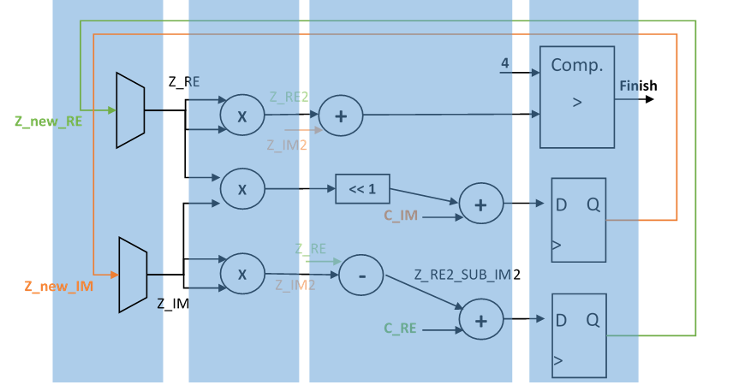
Amélioration

Slide 10
Questions ?

